Slide 1
即時教學評量系統:
基於深度學習和情緒渲染機制
分析學生之課堂教學評價
指導教授: 林冠成
研究生: 林亞宣

Slide 2

01
問題描述
背景、動機、目的
02
研究方法
資料蒐集、模型建構
大綱
OUTLINE
03
04
研究結果與分析
師生情緒辨識結果、滿意度分數結果
結論與未來方向
‹#›

Slide 3
問題描述
研究方法
研究結果與分析
結論與未來展望
背景、
動機、目的
課堂教學成效反映
課堂情緒渲染
情感喚醒評分系統
師生情緒互動課堂教學評鑑系統
課堂情緒的觀察
YOLO 偵測流程
期中期末教學問卷 -> 高分數效應
以深度學習(YOLO)建立即時教學評價系統
‹#›

Slide 4
問題描述
研究方法
研究結果與分析
結論與未來展望
課堂教學成效反映
學生反映教師教學成效
期中期末教學評量:
不客觀
週期長，無法即時反應
遠距教學 (COVID-19) 成為主流
師生互動影響教學品質 (面對面 -> 端對端)
改善:
即時監控教學成效，改進教學策略
透過情緒渲染機制評估教學成效
‹#›

Slide 5
問題描述
研究方法
研究結果與分析
結論與未來展望
課堂情緒渲染:
教師情緒與學生情緒的交互影響
外在作用
情緒渲染 + 社會評價認同 -> 達到師生情緒上趨同
教師正向情緒 -> 提升學生學習成就
內在作用
學生情緒對教師的反向影響 -> 課堂中的遞迴效應
擁有積極情緒教師 -> 會有豐富的教學策略
‹#›

Slide 6
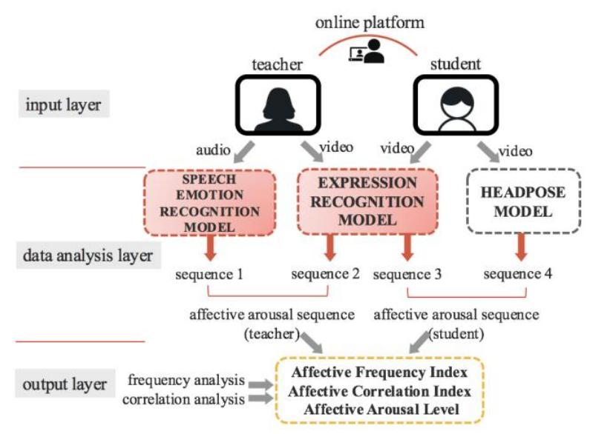
問題描述
研究方法
研究結果與分析
結論與未來展望
情感喚醒評分系統
教學質量評量即時回饋系統
驗證了師生情感序列的格蘭傑因果關係（Granger causality test）
缺點:
教學評量指標:
相對主觀的絕對分數
教學資料的稀缺:
6 個影片（3 對教師和學生）
‹#›
Notes:
LSTM 是你預設的最佳選擇，不過當你的訓練資料數量龐大，或是希望縮短運算時間時，就可以考慮 GRU 了。

Slide 7
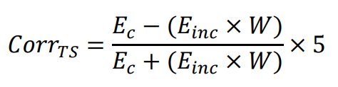
問題描述
研究方法
研究結果與分析
結論與未來展望
課堂教學評鑑系統
結合臉部特徵點和臉部表情預測教師情緒
學生情緒與教師情緒一致性愈高，學生對於課堂教學的評分也會愈高。
缺點：
個案（Ａ、Ｂ學生）驗證師生情緒相關性
僅有一位教師
解決:
蒐集大量資料
輸入: 連續性教師和學生情緒序列的二維矩陣
輸出: 學校填寫的真實 5-Likert 量表轉換的分數
長短期記憶模型（Long Short-Term Memory, LSTM）預測
系統輸出計算公式
= 教師與學生情緒一致數量
= 教師與學生情緒不一致數量
= 不一致情緒加權
‹#›

Slide 8






問題描述
研究方法
研究結果與分析
結論與未來展望
課堂情緒的觀察
自評量表
是過去研究最常使用的方式
缺點:
自我欺騙
回顧性偏差
錯誤性描述
改善:
基於臉部情緒的情意計算
YOLO - 基於卷積神經網路的目標檢測方法
‹#›

Slide 9
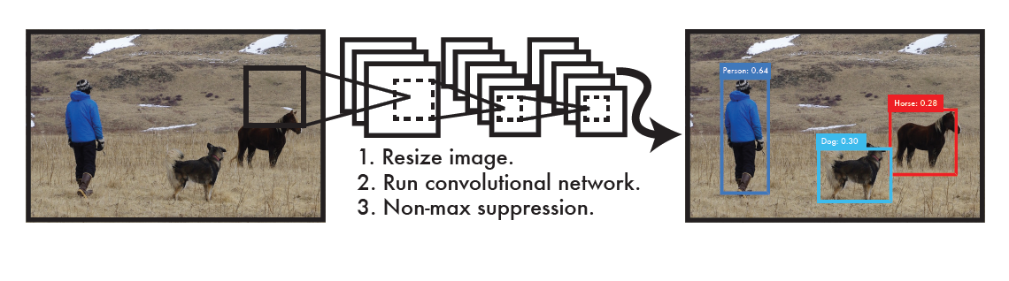
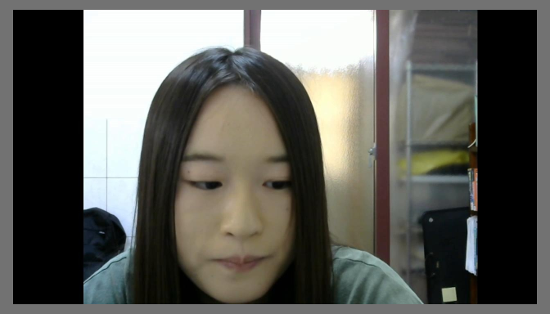
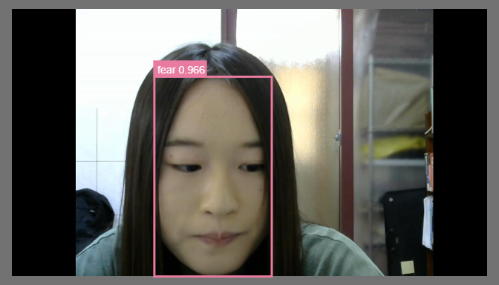
問題描述
研究方法
研究結果與分析
結論與未來展望
YOLO 偵測流程
輸出的張量結構
輸入圖像
端到端的神經網路
回歸預測
目標類別 + 位置
優點: 推理速度快
‹#›

Slide 10
問題描述
研究方法
研究結果與分析
結論與未來展望
YOLO 偵測流程
遠距教學臉部畫面示意圖
預測框(Bounding Box)
信賴度
情緒類別: 7種基本情緒
中性、高興、驚訝、憤怒、厭惡、恐懼、悲傷
輸出的張量結構
真實框(Ground Truth)
IOU: 預測位置與實際位置交集和並集的比值
預測框: 座標值(x, y, w, h)
‹#›
Notes:
預測框的五個預測參數 七種情緒要寫上去

Slide 11
問題描述
研究方法
研究結果與分析
結論與未來展望
研究動機
傳統課堂情緒評估方法:
傳統問卷評量、課堂觀察
缺點: 成本高、不客觀
-> 自動化偵測師生臉部情緒
學生評鑑教師方法:
期中期末填寫教學問卷
缺點: 高分數效應(造假)、不即時
-> 即時課堂滿意度回饋
深度學習(YOLO)建立即時教學評價系統 -> 可用於協助教師修正教學策略
基於情緒渲染的端對端系統(end2end) -> 高度使用者親和性(highly user friendly)
‹#›
Notes:
不會有利弊鳩葛
期中期末教學問卷 情緒渲染機制
用YOLO即時情緒辨識來解決無法即時會饋問題
學生評鑑教師教學一般採用問卷調查，是教師獲取教學質量和教學情況回饋的一種有效方式。傳統問卷調查方式存在著兩個問題：由於調查時間點落於期中和期末前，教師僅能固定時間點（學期中、學期末）獲得教學回饋，另外學生會害怕影響個人成績，而不敢據實填寫量表或因個人主觀忽略客觀事實，同時，若是評鑑攸關教師續聘與否，教師會傾向討好學生而非提升教學質量，使原本教學評鑑失去其初衷。若能讓教師於教學中即時獲得客觀的教學滿意度回饋，才能有效幫助教師改善教學方式。
教師情緒對學生課堂情緒有著關鍵性影響，以往課堂情緒的研究中多採用自陳量表方法來評估情緒，填答人會受到個人主觀情緒體驗或記憶偏差的影響，因此，可以藉由臉部情緒辨識給予客觀評估，同時，若能自動化偵測教師與學生臉部之串流影像，就能改善過去師生臉部情緒互動的研究中，臉部影像預處理繁雜導致無法立即反映課堂教學滿意度的問題。
為此，本研究提出了一種基於臉部情緒辨識的端對端課堂即時教學評量系統，系統包含兩個部分：首先，使用YOLO模型自動化偵測教師和學生在教學過程中情緒，接著，再將情緒渲染機制與教學評鑑量表相結合，LSTM 建構的教學滿意度預測模型會在一段固定時間輸出課堂滿意度分數。

Slide 12
問題描述
研究方法
研究結果與分析
結論與未來展望
研究目的
建立即時端對端的課堂互動評分系統
運用YOLO建立教師、學生課堂情緒辨識模型
透過深度學習與師生情緒渲染建立教學滿意度模型
使用教學滿意度量表分數驗證課堂互動評分系統有效性
分析教學滿意度分數驗證課堂互動評分系統有效性。
‹#›

Slide 13
問題描述
研究方法
研究結果與分析
結論與未來展望
研究方法、
教學實驗設計 – 教學場景
教學實驗設計 – 資料蒐集
實驗流程
情緒資料集
情緒序列資料處理
建立滿意度分數
資料傳輸流程
‹#›

Slide 14
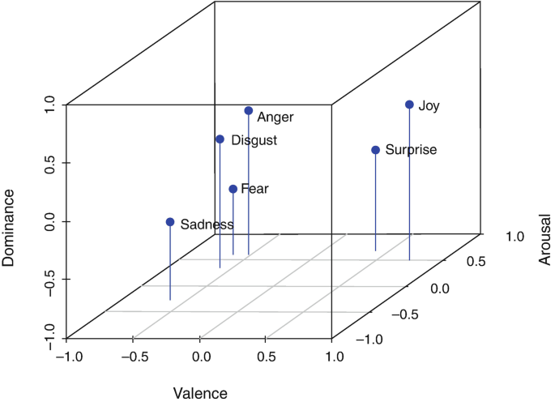
問題描述
研究方法
研究結果與分析
結論與未來展望
教學實驗設計 – 教學場景
場景：遠距同步教學（課程: 深度生成模型）
探討師生情緒喚醒與課堂質量
多位教師對多位學生
基本情緒：7 種基本情緒
正負向情緒：
積極正向： 中性(投入)、高興、驚訝
消極負向： 憤怒、厭惡、恐懼、悲傷
VAD情緒模型
‹#›

Slide 15
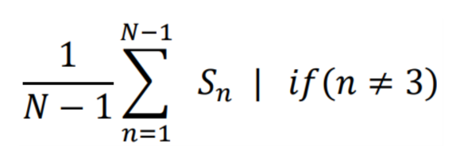
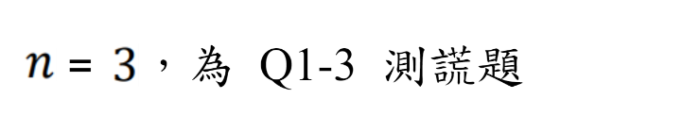
問題描述
研究方法
研究結果與分析
結論與未來展望
教學實驗設計 – 資料蒐集
資料集 | 人數 | 影像筆數
教師課堂情緒資料集 | 5 | 3770
學生課堂情緒資料集 | 25 | 1230
遠距同步線上教學
<
攝像頭錄製情緒
教師說話表達 ->情緒複雜度↑
單元式教學
採李克特量表(likert scale)計分
分數範圍: 1~5分
公式如下:
單元結束後做評鑑量表
得到教學滿意度分數
‹#›

Slide 16

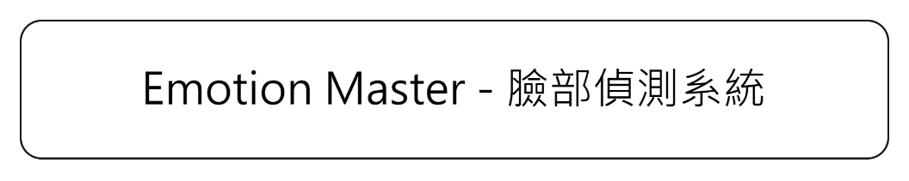
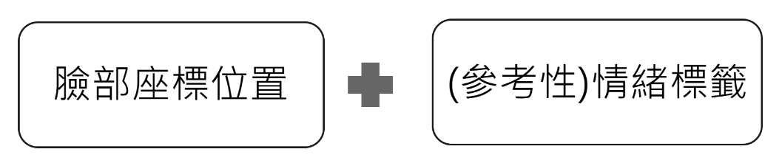
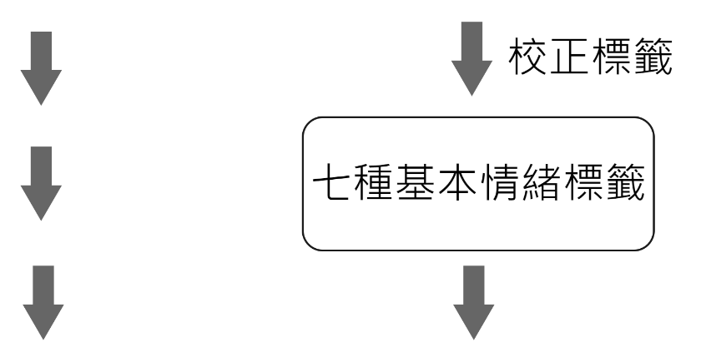
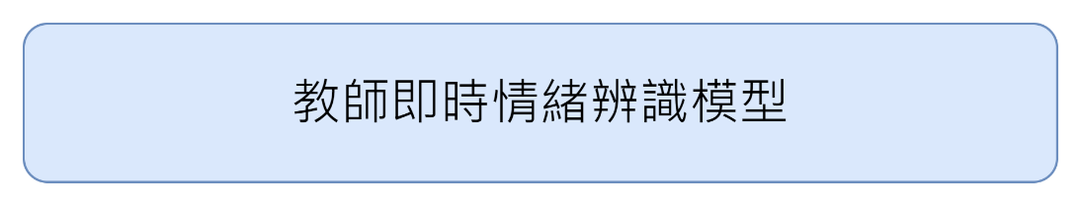
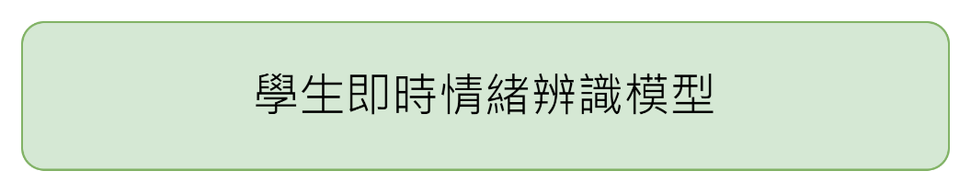
問題描述
研究方法
研究結果與分析
結論與未來展望
建立YOLO即時課堂情緒辨識模型
實驗流程
教師課堂情緒資料集
學生課堂情緒資料集
已在WIDER FACE訓練好的模型
基本情緒操作型定義重新標註
‹#›

Slide 17
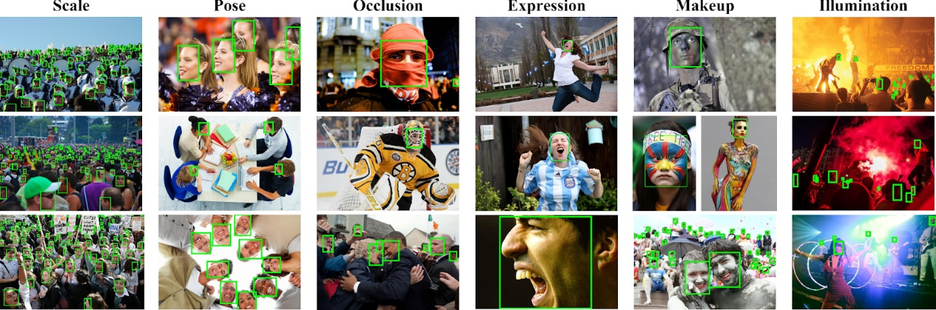
問題描述
研究方法
研究結果與分析
結論與未來展望
情緒資料集
－輔助人臉偵測的資料集 WIDER FACE
32,203 張圖像
393,703 個標註人臉
大小，姿態，光照、表情、遮擋方面都有很大的變化範圍
‹#›

Slide 18




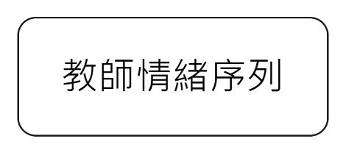
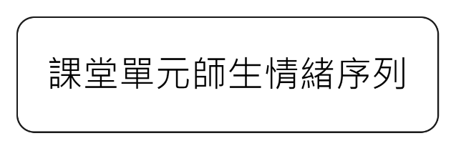
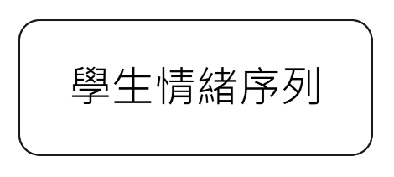



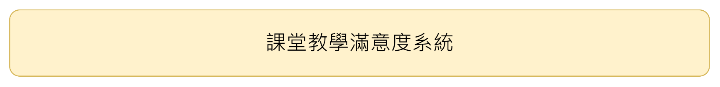
問題描述
研究方法
研究結果與分析
結論與未來展望
實驗流程
建構端對端基於師生情緒交流的即時滿意度預測系統
教師影片
學生影片
對齊
How?
由影片結尾往前對齊
‹#›

Slide 19
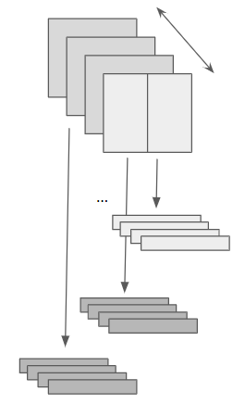
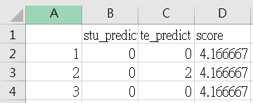

問題描述
研究方法
研究結果與分析
結論與未來展望
情緒序列資料處理
多個csv檔案
每個csv檔案為在一個單元中一位學生與一位教師的影片對齊序列，對應一個滿意度分數。
依照固定長度的情緒序列切割產生樣本資料
…
‹#›

Slide 20
問題描述
研究方法
研究結果與分析
結論與未來展望
情緒序列資料設置
LSTM 情緒序列預處理
情緒特徵
基本情緒（Basic Emotion）
正負向情緒（Binary Emotion）
滑動窗口步長 情緒序列長度 | 30 | 60
80 | 2487筆 | X
160 | 1386筆 | 840筆
-> 滑動一次, 40秒的序列
沒被重疊使用到
‹#›
Notes:
其他皆有重疊
實驗設計
Image sequence = 80 stride= 30
資料筆數: 2487
Image sequence = 160 stride= 30
資料筆數: 1386
Image sequence = 160 stride= 60
資料筆數: 840

Slide 21
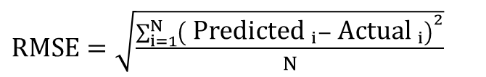
問題描述
研究方法
研究結果與分析
結論與未來展望
模型評估方法
RMSE(均方根誤差)
五區段區間分數
微觀分析真實&預測 - 平均值、標準差
衡量一組數的離散程度
五區段區間設定
組距(class interval) = 全距÷組數
全距 = 2.75
組數 = 5組
組距 = 0.55
預測值對真實值的平均偏離程度
值越小預測效果越好
‹#›

Slide 22


問題描述
研究方法
研究結果與分析
結論與未來展望
資料傳輸流程
網路監控攝影機 – 教師端
多執行緒執行YOLO
教師情緒偵測(1fps)
學生情緒偵測(1fps)
-> 輸出 師生情緒序列
即時 RTSP 推送
RTSP 影音串流伺服器
固定時長執行預測
輸入: 師生情緒序列
模型: LSTM
輸出: 1~5分滿意度分數
網路監控攝影機 – 學生端
伺服器
即時 RTSP 推送
RTSP 影音串流伺服器
‹#›

Slide 23
問題描述
研究方法
研究結果與分析
結論與未來展望
研究結果與分析、
系統介紹
學生情緒模型分析
教師情緒模型分析
情緒預測之回歸模型分析
最佳 回歸模型分析
系統資訊
‹#›

Slide 24
問題描述
研究方法
研究結果與分析
結論與未來展望
學生情緒模型分析
Confidence 0~1
1,000個值得平均
IOU = 0.5
情緒類別 | 筆數 | Precision | Recall | mAP@0.5
all | 123 | 0.984 | 0.998 | 0.995
neutral | 60 | 1 | 0.984 | 0.995
happy | 26 | 1 | 1 | 0.995
sad | 20 | 0.976 | 1 | 0.995
angry | 6 | 0.998 | 1 | 0.995
fear | 3 | 0.972 | 1 | 0.995
disgust | 1 | 0.939 | 1 | 0.995
surprised | 7 | 1 | 1 | 0.995
‹#›
Notes:
VOC標準的map計算

Slide 25
問題描述
研究方法
研究結果與分析
結論與未來展望
教師情緒模型分析
情緒類別 | 筆數 | Precision | Recall | mAP@0.5
all | 377 | 0.981 | 0.98 | 0.981
neutral | 144 | 0.991 | 1 | 0.994
happy | 84 | 0.988 | 0.964 | 0.986
sad | 40 | 0.975 | 0.974 | 0.979
angry | 31 | 0.939 | 0.985 | 0.942
fear | 29 | 0.993 | 1 | 0.995
disgust | 20 | 0.991 | 1 | 0.995
surprised | 30 | 0.989 | 0.933 | 0.975
‹#›

Slide 26
問題描述
研究方法
研究結果與分析
結論與未來展望
情緒預測之回歸模型分析
無加minmax | 基本情緒 RMSE | 正負向情緒 RMSE
80 + 30 | 0.4191 | 0.3620
160 + 30 | 0.3340 | 0.2300
160 + 60 | 0.2908 | 0.2945
有加minmax | 基本情緒 RMSE | 正負向情緒 RMSE
80 + 30 | 0.3581 | 0.3502
160 + 30 | 0.3214 | 0.2411
160 + 60 | 0.2738 | 0.2249
-> 正負向情緒優於基本情緒
-> 微觀分析 正負向 + 情緒序列160
‹#›

Slide 27
問題描述
研究方法
研究結果與分析
結論與未來展望
情緒預測之回歸模型分析
正負向&正負向(minmax)
門檻值設定為0.55
高估比例
(預測值-真實值)≥0.55，數量佔比
低估比例
(真實值-預測值)≥0.55，數量佔比
序列長度 + 步長 | 正負向情緒 |  | 正負向情緒 (minmax)
 | 高估比例 | 低估比例 | 高估比例 | 低估比例
80 + 30 | 1.81% | 8.65% | 3.21% | 7.04%
160 + 30 | 0% | 1.08% | 0.72% | 0.36%
160 + 60 | 2.97% | 2.97% | 1.78% | 0.59%
-> 情緒序列160 + 步長30 較好
‹#›
Notes:
因為測試資料比比數不同!!!!

Slide 28
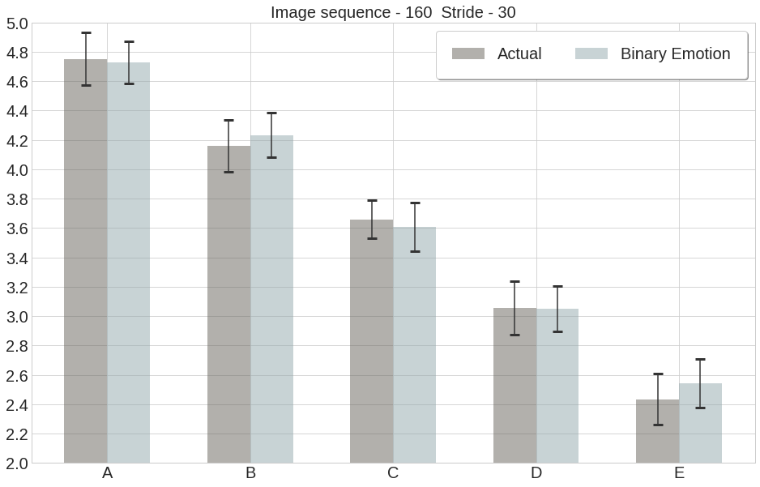
問題描述
研究方法
研究結果與分析
結論與未來展望
情緒預測之回歸模型分析
正負向情緒(無minmax)
標準差
區間 | A | B | C | D | E
高估平均值 | 0.0553 | 0.1431 | 0.3425 | 0.1253 | 0.1473
低估平均值 | 0.2382 | 0.1377 | 0.2341 | 0.1763 | 0.0896
But
高估平均值:
區段內 所有預測值-真實值的平均
低估平均值:
區段內 所有真實值-預測值的平均
深色柱高: 區間中, 真實值總平均
-> 高低估值平均值皆<組距(0.55)
-> 例如: A 區資料不可能預測至 C 區, 反之
淺色柱高: 區間中, 預測值總平均
B 區資料不可能預測至 D 區, 反之
‹#›
Notes:
原因

Slide 29
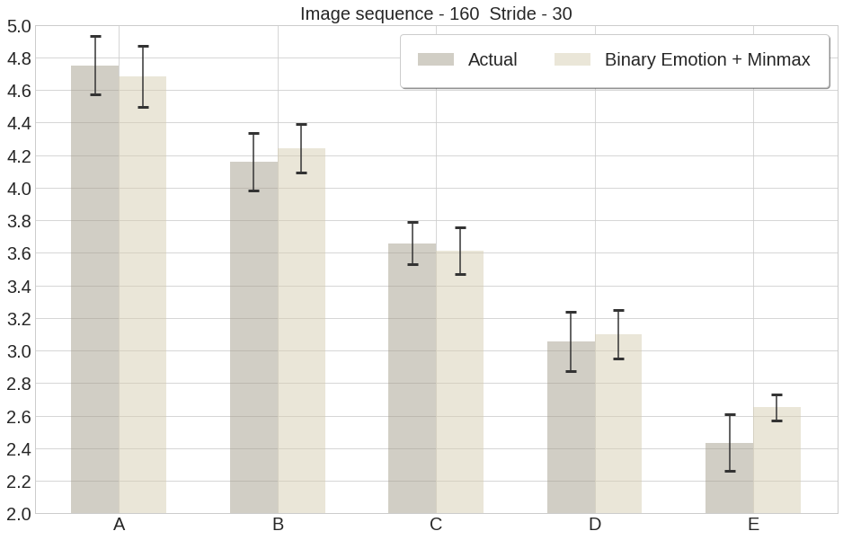
問題描述
研究方法
研究結果與分析
結論與未來展望
情緒預測之回歸模型分析
正負向情緒(有minmax)
區間 | A | B | C | D | E
高估平均值 | 0.0578 | 0.1622 | 0.1947 | 0.1837 | 0.3677
低估平均值 | 0.1627 | 0.1438 | 0.1288 | 0.0746 | 0
無minmax
C區高估平均值: 0.3425
C區低估平均值: 0.2341
-> 0.1947
-> 0.1288
深色柱高: 區間中, 真實值總平均
-> 改善 C 區間高低估情形
淺色柱高: 區間中, 預測值總平均
-> 最佳模型 ✓
‹#›

Slide 30
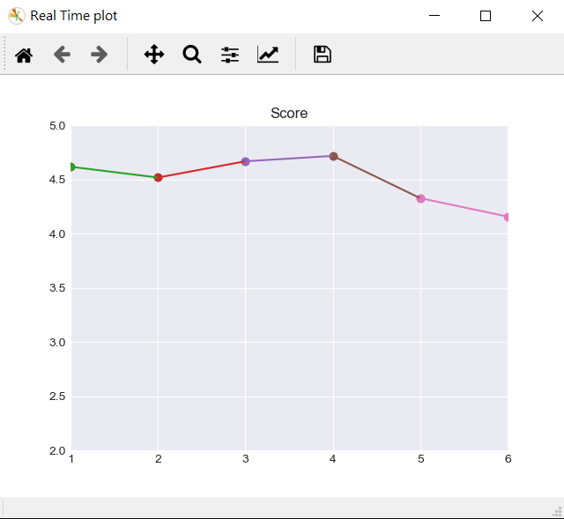
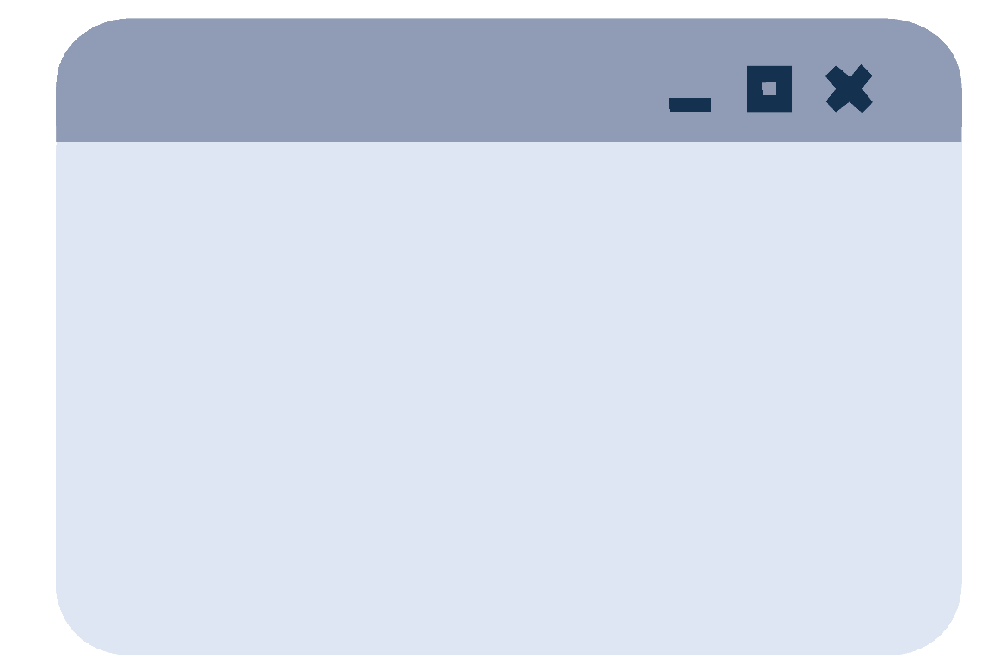
問題描述
研究方法
研究結果與分析
結論與未來展望
系統資訊
預測折線圖（固定時長輸出1~5分）
User-end
文字記錄檔
# Log
Predict the score of every 80 ^{seconds}
Score: 4.62 --- Round 1
Score: 4.52 --- Round 2
Score: 4.67 --- Round 3
Score: 4.72 --- Round 4
…
‹#›

Slide 31
問題描述
研究方法
研究結果與分析
結論與未來展望
系統資訊
預測折線圖（固定時長輸出1~5分）
User-end
文字記錄檔
# Log
Predict the score of every 80 ^{seconds}
Score: 4.62 --- Round 1
Score: 4.52 --- Round 2
Score: 4.67 --- Round 3
Score: 4.72 --- Round 4
…
教師可參考系統資訊，比較不同時段的分數 -> 整頓教學策略
‹#›

Slide 32
問題描述
研究方法
研究結果與分析
結論與未來展望
研究結果與分析、
結論
未來方向
‹#›

Slide 33
問題描述
研究方法
研究結果與分析
結論與未來展望
結論
傳統問卷評量、課堂觀察缺點: 成本高、不客觀 -> 自動化情緒偵測取代
傳統學生評價教師: 造假、回饋週期長 -> 即時參考性回饋取代
本研究提出:
建構端對端即時教學評量系統 -結合YOLO 和 LSTM
情緒辨識模型
教師YOLO模型mAP@0.5 : 98.1%
學生YOLO模型mAP@0.5 : 99.5%
滿意度分數預測模型
平均值 3.77（+/-0.69）,真實值 : 3.69（+/-0.81）
RMSE : 0.2411; Pearson相關係數 : 0.9664
總結: 結合情緒渲染機制與教學五等評鑑量表，可用於協助教師修正教學策略
‹#›

Slide 34
問題描述
研究方法
研究結果與分析
結論與未來展望
未來方向
遠距教室
-> 實體教室 （戴口罩情境）->戴口罩之人臉情緒辨識
-> 傳統教室（無法一人一webcam）->建立一機多人情緒辨識系統
說話者連續幀數臉部情緒
YOLO模型直接偵測辨識情緒 -> 兩步驟: 人臉偵測+情緒辨識（說話者情緒辨識模型）
推廣應用於各類領域教學評量
同一批師生情緒互動和滿意度分數->蒐集其他領域滿意度評量資料集
最低分: 2.25 -> 泛化能力驗證 ->使否遷移學習
‹#›

Slide 35
謝謝聆聽
T H A N K Y O U F O R Y O U R P A T I E N C E
研究生：林亞宣
Notes:
2分鐘 2分鐘

Slide 36
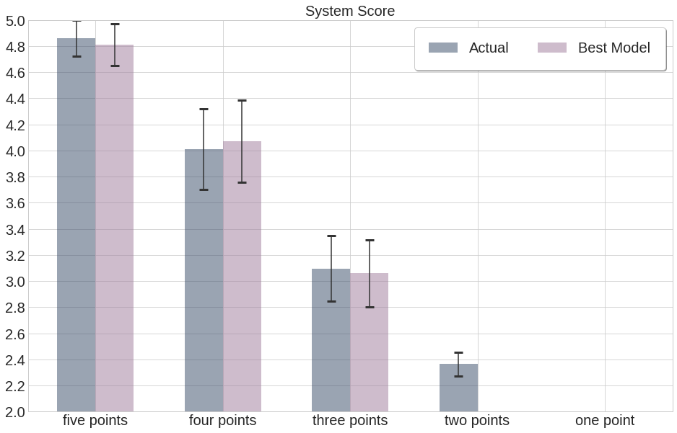
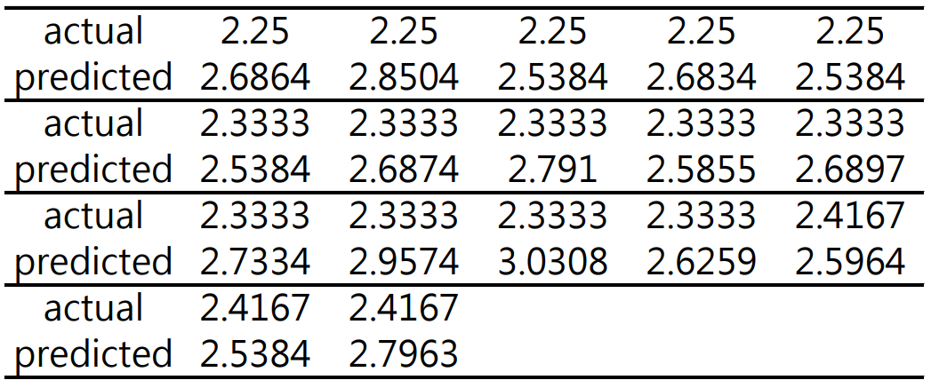
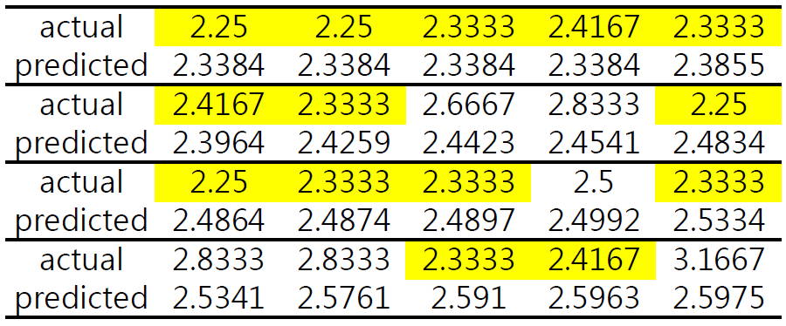
真實{2: 17, 3: 78, 4: 111, 5: 71}
預測{3: 98, 4: 120, 5: 59}
情緒序列160 + 步長30
17
RMSE為0.4047
0.3036
犧牲6筆拯救14筆
Notes:
<0.28

Slide 37
問題描述
研究方法
研究結果與分析
結論與未來展望
結論實驗結果小節
YOLOv5 即時情緒辨識模型
教師情緒辨識mAP@0.5 : 98.1%
學生情緒辨識mAP@0.5 : 99.5%
基於師生情緒渲染之教學滿意度成效預測模型
回歸模型
設立分數區間驗證預測值與評鑑量表實際值的關係
最好模型:
適合 160 秒預測一次
平均值 - 3.7787, 標準差 – 0.79186
1.08%的數量低估誤差大於0.55， 0%的數量高估誤差大於0.55
‹#›
Notes:
本研究將情緒渲染機制與教師教學質量評價相結合，建構即時教師教學評量系統，系統能自動分析學生在教學過程中情緒和滿意度的變化，在人工智慧技術的運用下，與傳統學生評價教師相比這些評估分數直接反映了學習狀況，並直接為參與課堂教學活動的人提供參考性資訊，教師和學生都隨時進行改進以提高學習效率。本研究建構之即時教學評量系統研究結果，分述如下：
3.751984 0.84655
3.778736 0.791863
結果、沒結論

Slide 38
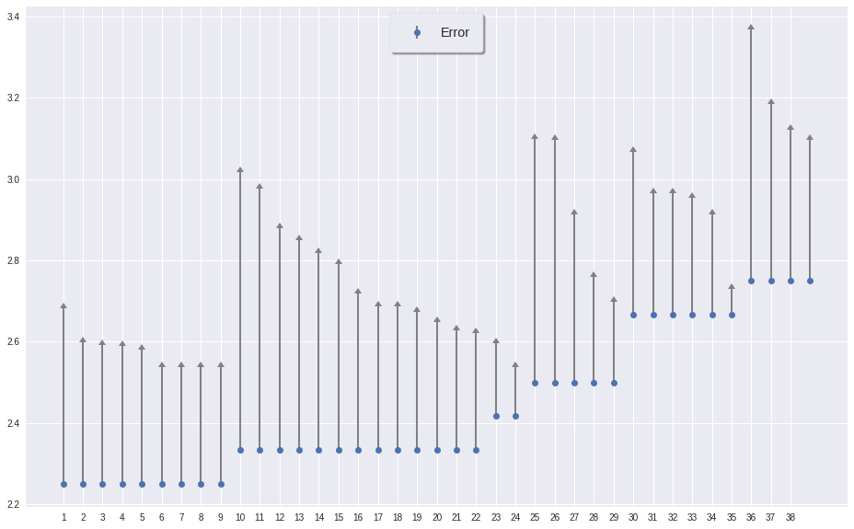

Slide 39
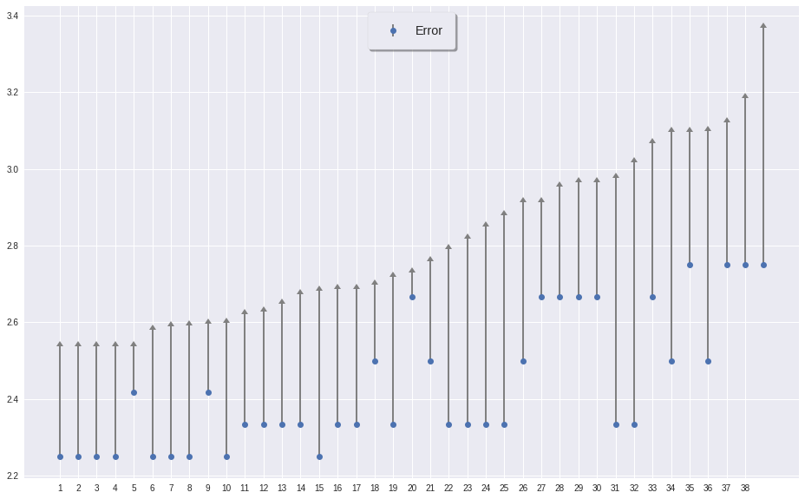
Notes:
10/40

Slide 40
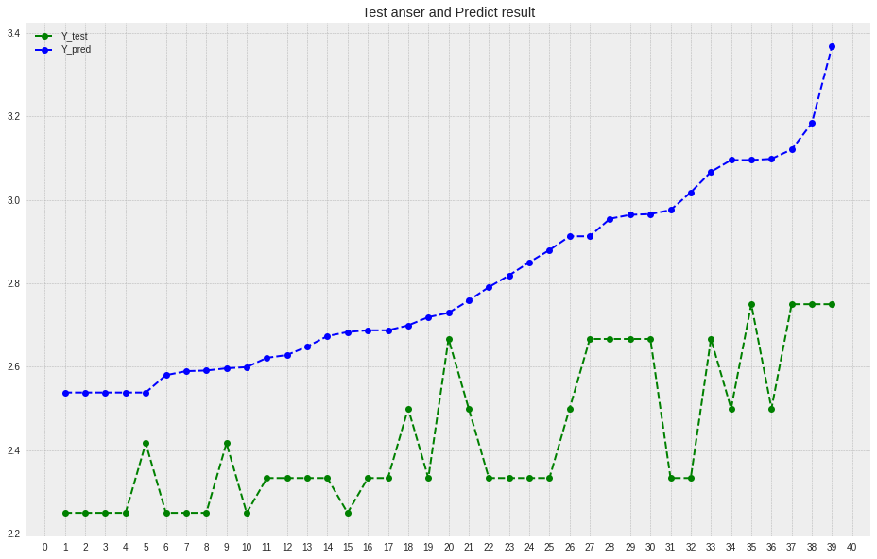
E區39筆
A區 - 67筆
B區 - 46筆
C區 - 59筆
D區 - 66筆
E區 - 39筆
Notes:
10/40
75%正確
5個大於0.55-0.7
資料本來就比較少ㄌ
67筆資料落在A、46筆資料落在B、59筆資料落在C、66筆資料落在D、39筆資料落在E
0.86 14

